Slide 1

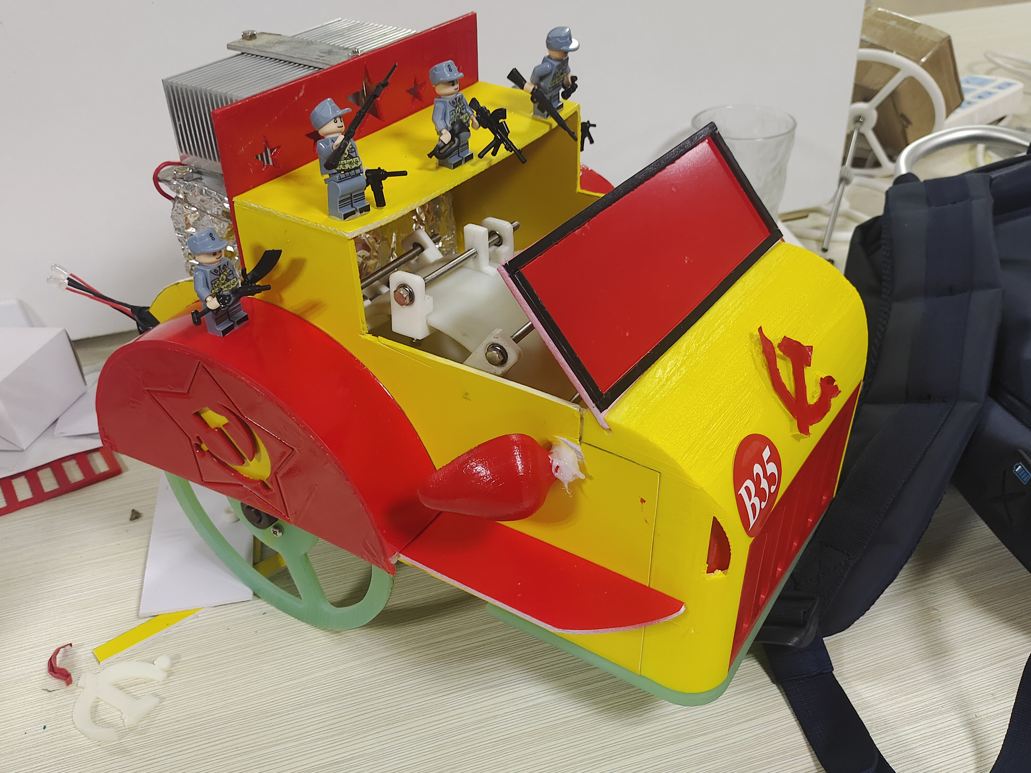
THESIS
23年中国工程实训大赛新能源小车

Slide 2


目录
THESIS
CONTENTS
01 绪论
02 长征轨迹分析
03 小车整机分析与设计
04 评价与展望

Slide 3

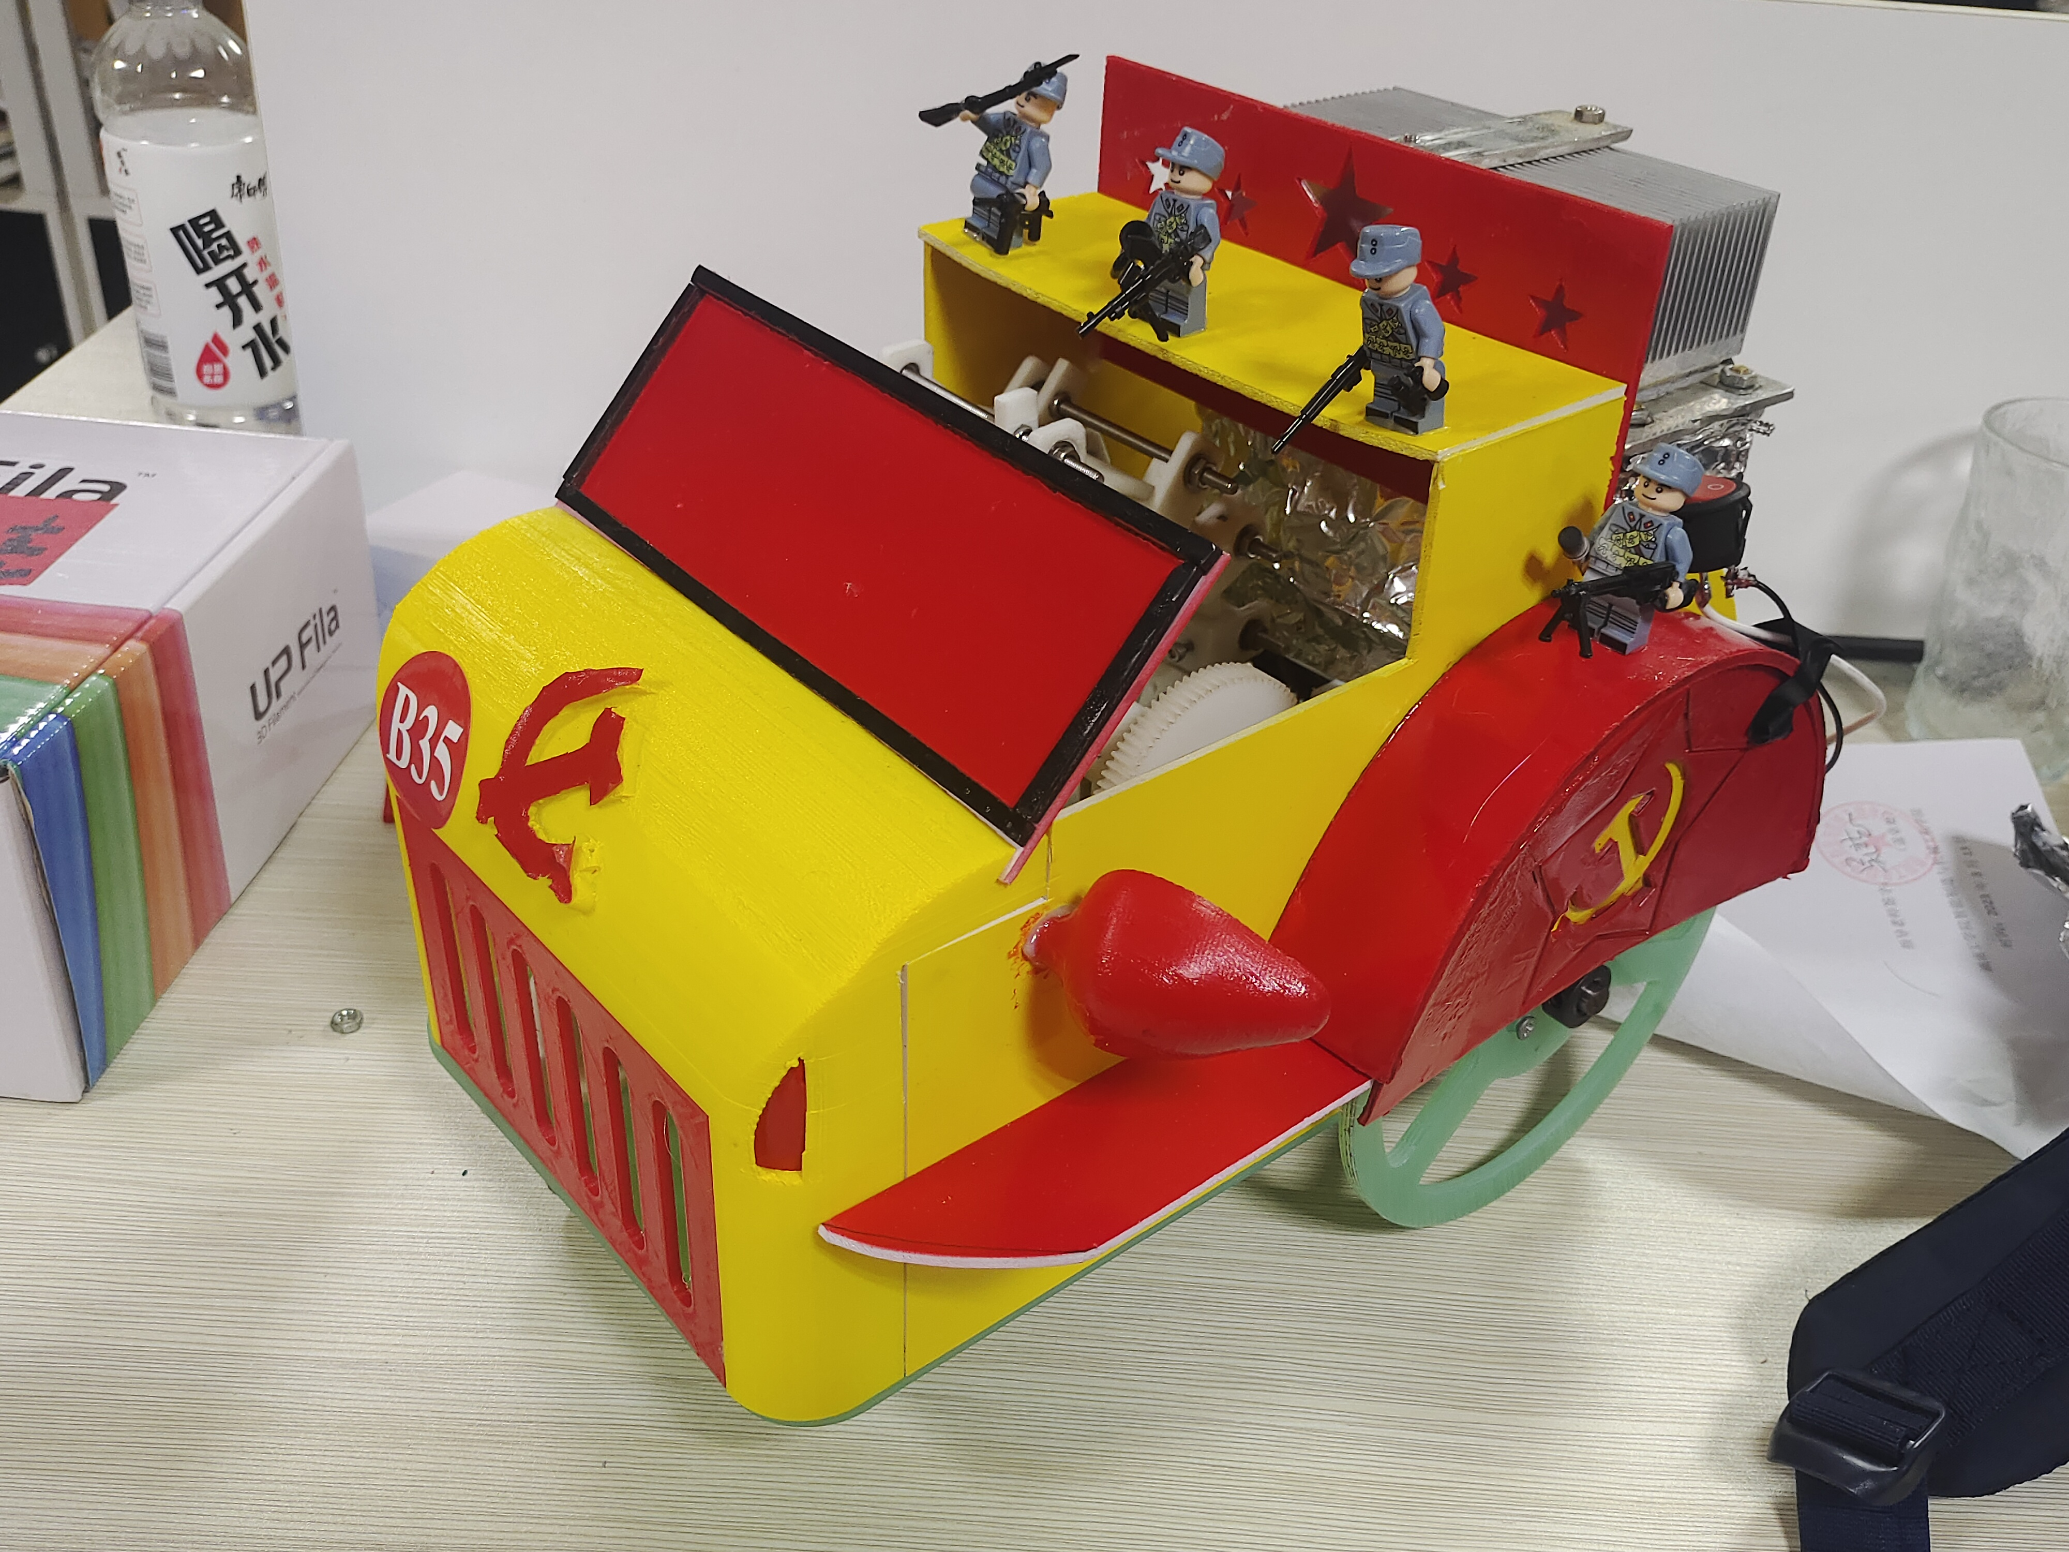
THESIS
01
绪论

Slide 4
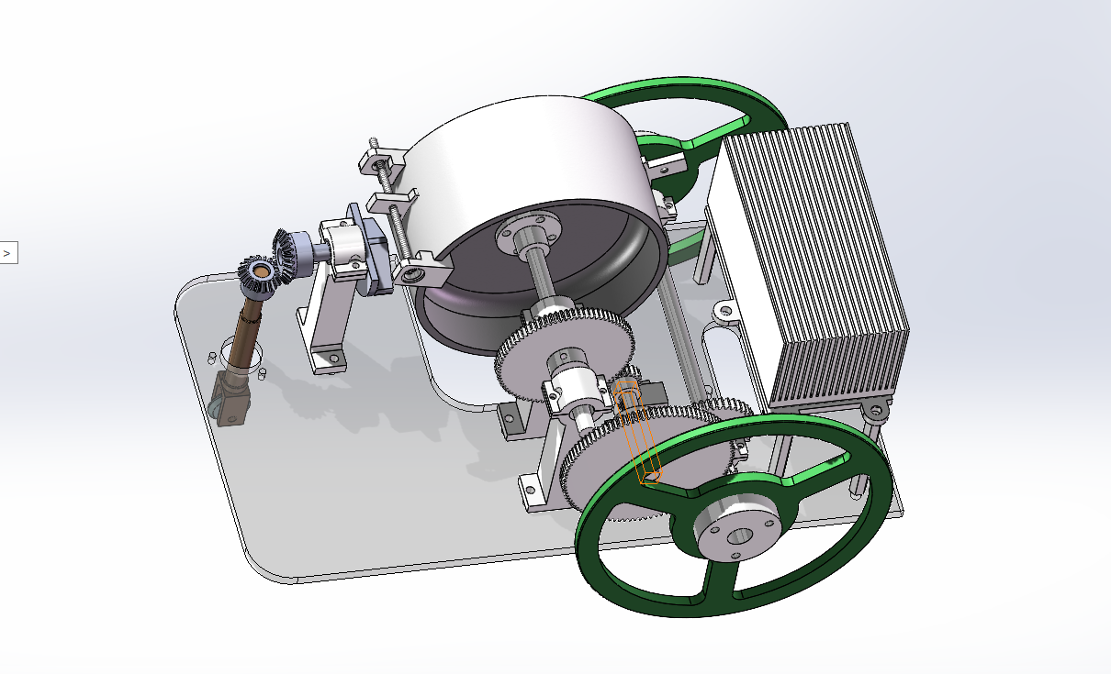
01 绪论
小车设计介绍
生物质能小车是2023年湖南省大学生工程实践与创新能力大赛的比赛项目之一，为了实现小车的连续运行，我们可以利用温差装置将酒精转化为小车的电机驱动和霍尔传感器的供电。
小车设计要求
自主设计并制作一台具有方向控制功能的温差电动车，长宽尺寸应不超过350mm×350mm，必须具有外形包装（裸车不能参赛）并方便拆卸。
能量均由生物质能转换的电能提供，生物质能电动车必须采用电源开关一键启动。

Slide 5
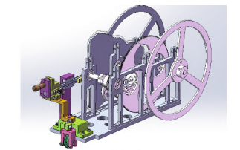
01 绪论
国内研究现状
近些年来湖南省工程实践与创新能力大赛中，对于小车的设计要求越来越高了，更加复杂的行进曲线，同时也结合了机电一体化的发展方向，对于学生的考察也越来越全面了。
根据大赛的比赛情况来看，多数小车都采用凸轮机构进行转向控制，但由于大赛的路径越来越曲折，这使得小车的转向机构精度需求不断提高，而凸轮的精准度直接影响小车的行驶轨迹精准程度。大大加深了制作难度。
因此设计一款新型的转向机构变得十分有必要，同时新型的转向机构的涌现将有助于推动工程训练大赛的进一步发展与创新。
（本模型引见于黄伟杰,刘朝晖,肖忠跃,等. 基于主动后轮路径规划的热能小车凸轮机构设计）

Slide 6
THESIS
02
长征轨迹的分析

Slide 7
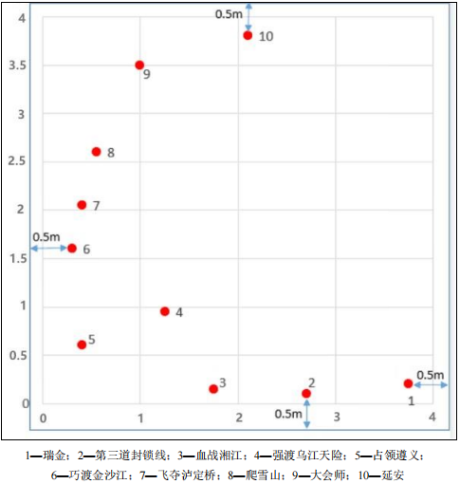
02 长征轨迹的分析
2.1比赛运行场地
新能源车的现场运行路线是模拟红军长征路线，采用打卡方式，其中，红军长征起点“瑞金”和红军长征终点“延安”为固定打卡点。小车需要按照要求，依次按照顺序打卡每个点位。
相较于之前的闭环环形路线而言，本次大赛有了较大的变化，采用开环，打卡点位的方式。且点位之间联系更加曲折，存在转向的突变点，特殊点。对小车的要求更加高了。

Slide 8
02 长征轨迹的分析
2.2分析步骤
赛道等比例绘制
点位拟合
拟合曲线长度测量

Slide 9
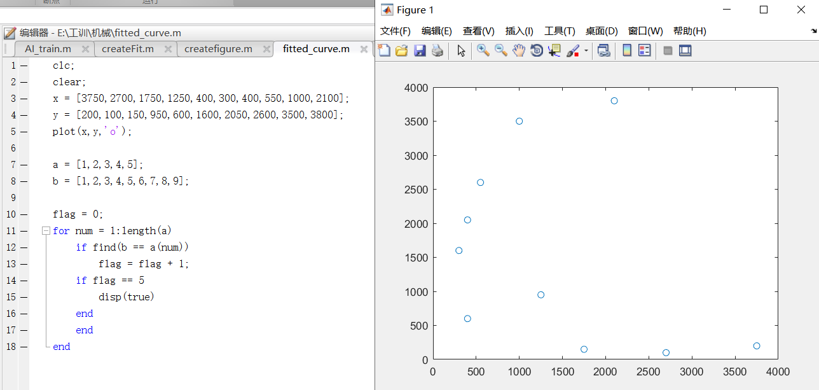
02 长征轨迹的分析
2.3.1运行方式分析
（1）首先，利用Matlab进行对赛道绘制。

Slide 10
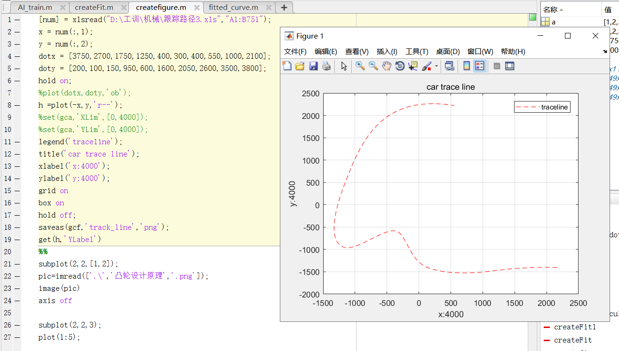
02 长征轨迹的分析
2.3.2运行方式分析
（2）其次，利用Matlab对十个离散点进行拟合。

Slide 11
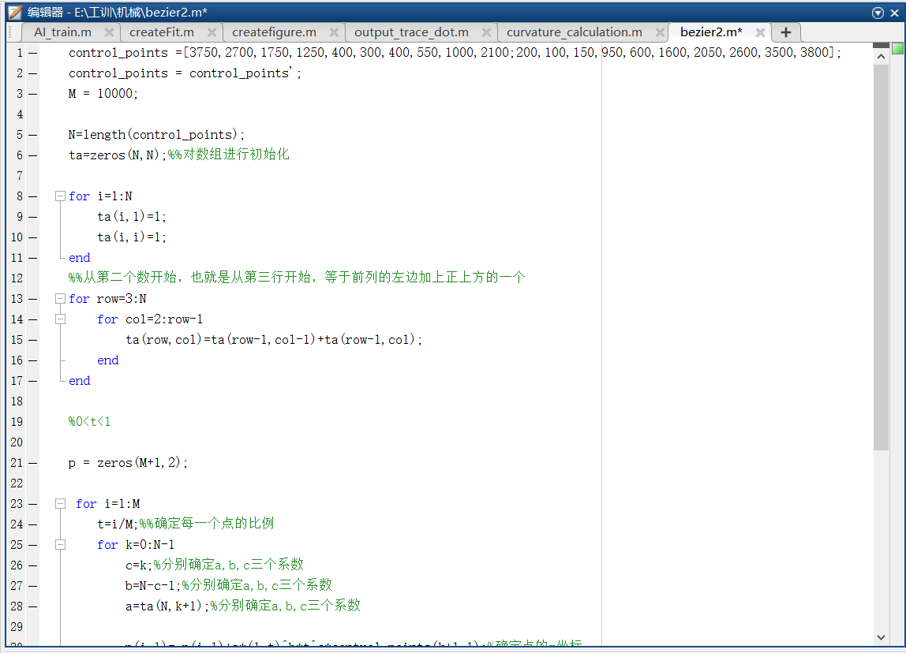
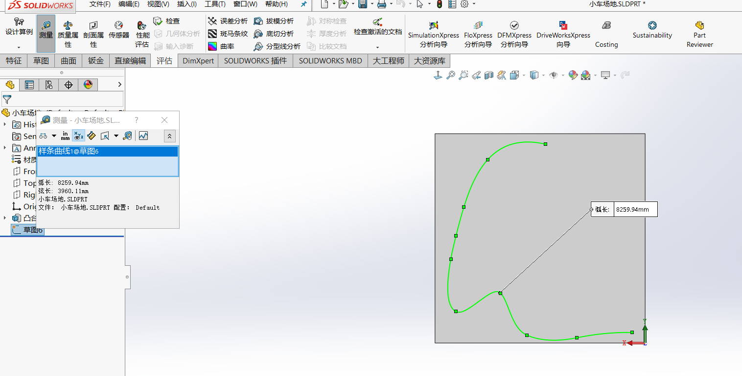
02 长征路径的分析
2.3.3运行方式的分析

Slide 12
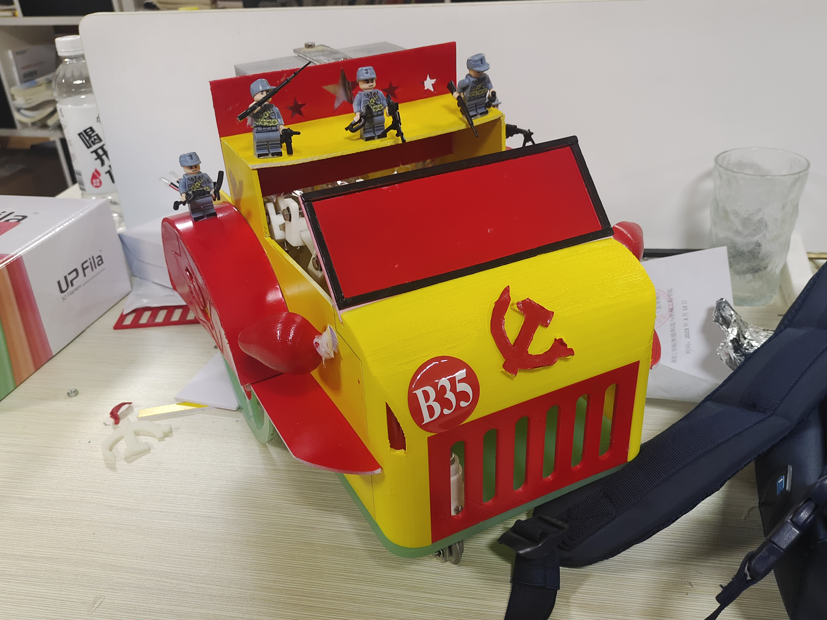
THESIS
03
小车整体设计与分析

Slide 13
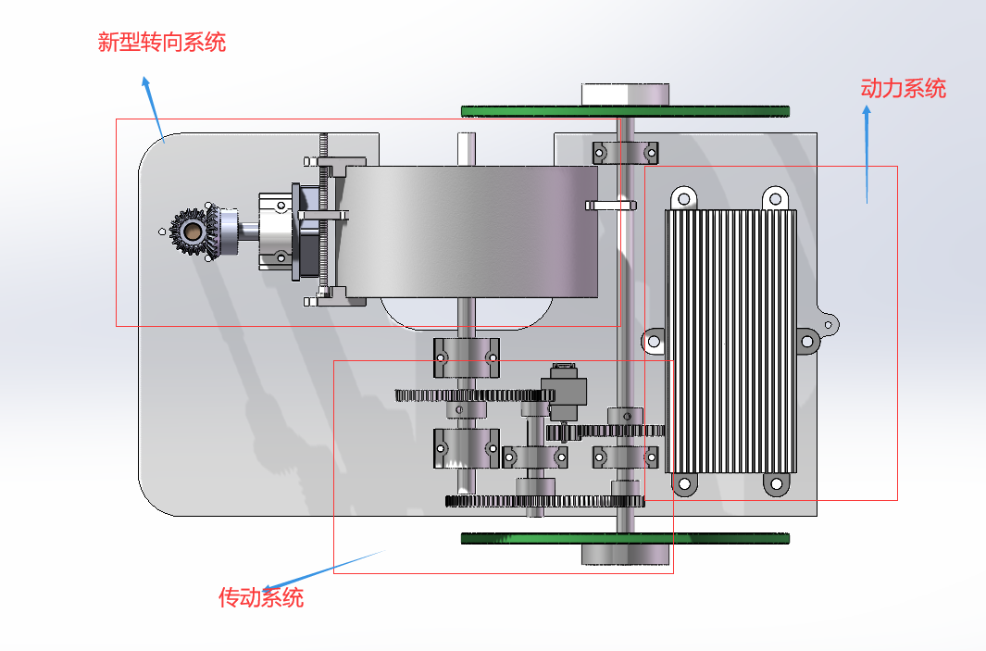
03 小车整体设计与分析
整个小车的设计主要分为三部分：
1、动力系统
2、传动系统
3、新型转向系统
其中主要创新点在于针对转向系统的分析设计。

Slide 14
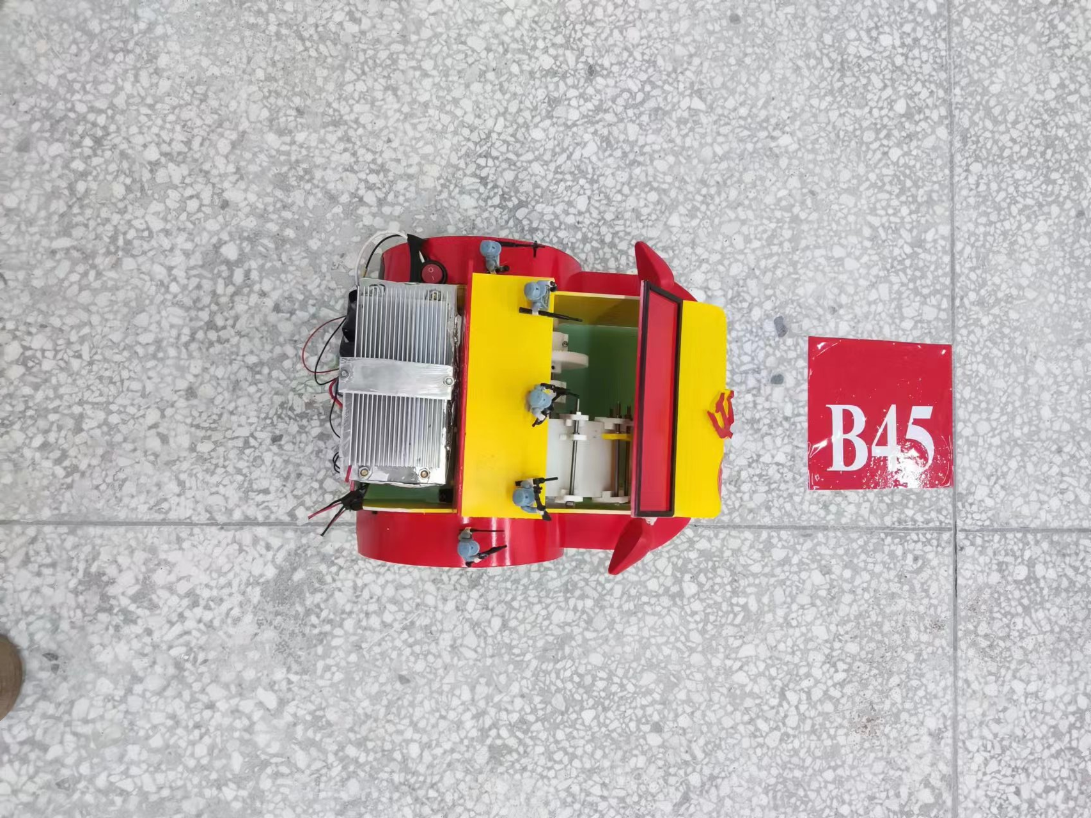
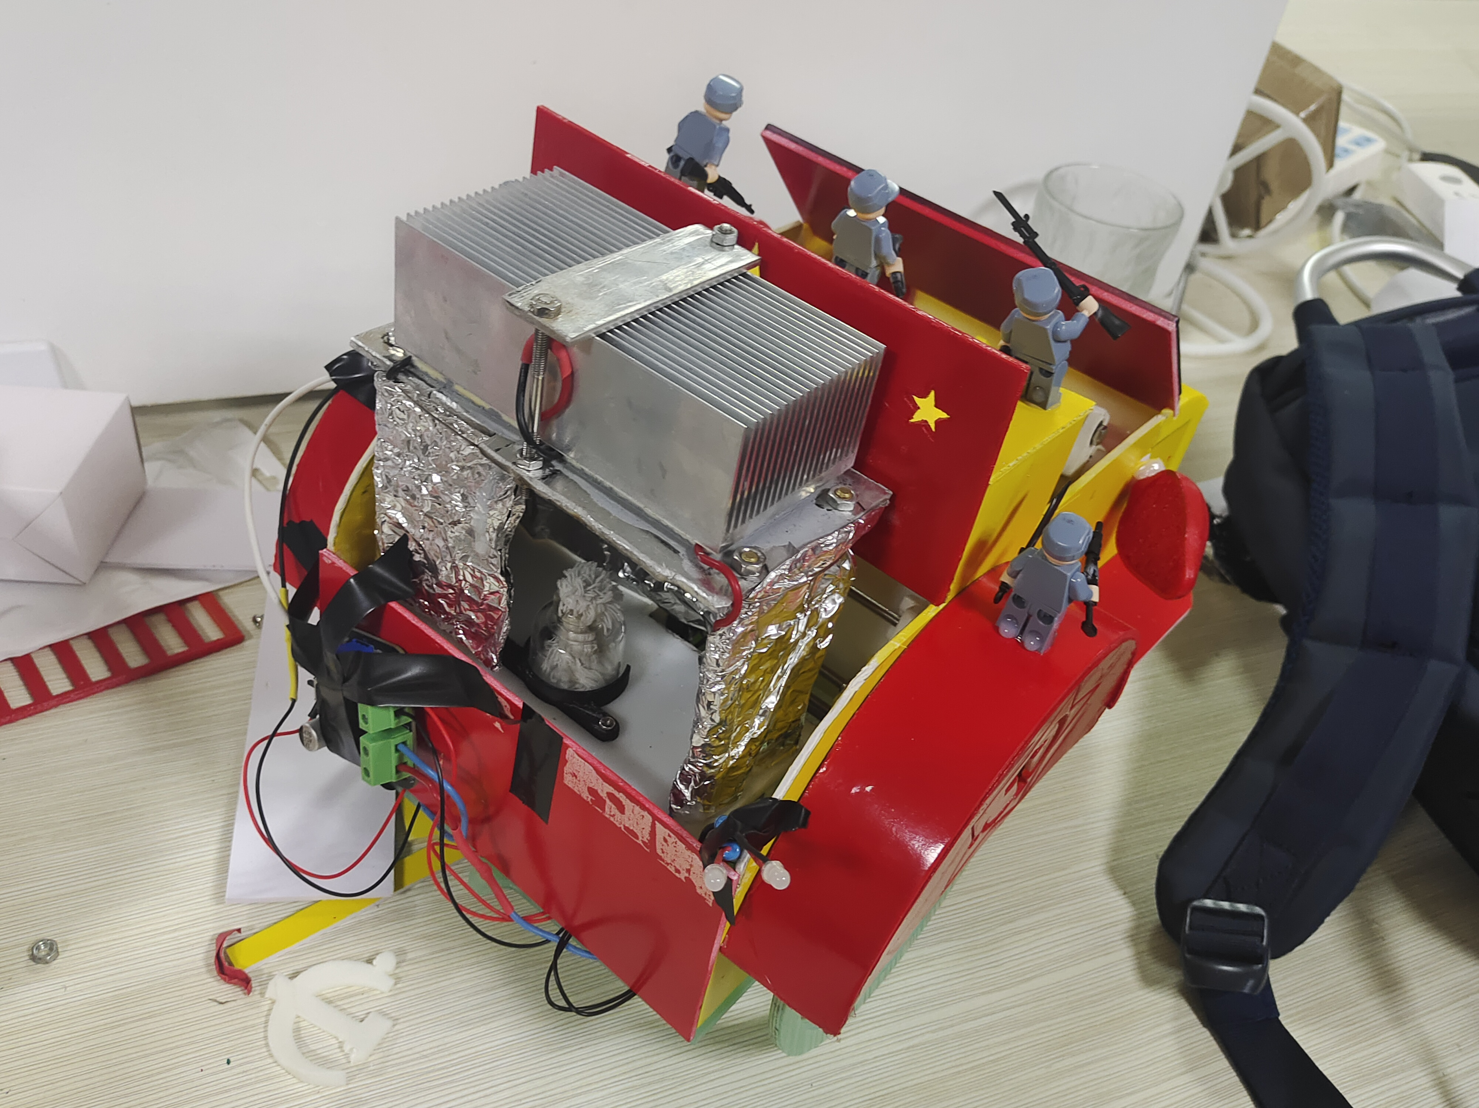
03 小车整体设计与分析
3.1动力系统
能源转化装置：
根据大赛要求生物质能赛道可选择两种能源转化装置作为动力系统，一种叫特斯拉蒸汽发电机，顾名思义，利用蒸汽的热能驱动发电机产生电力。另一种为温差发电，利用温差片两端温差差异驱使产生电能。
稳压升压PCB：
一款稳压变压电路板，使得能源转化的输出更加稳定，且可以满足电机与霍尔传感器的驱动要求，实现小车在比赛过程中的平稳运行。

Slide 15
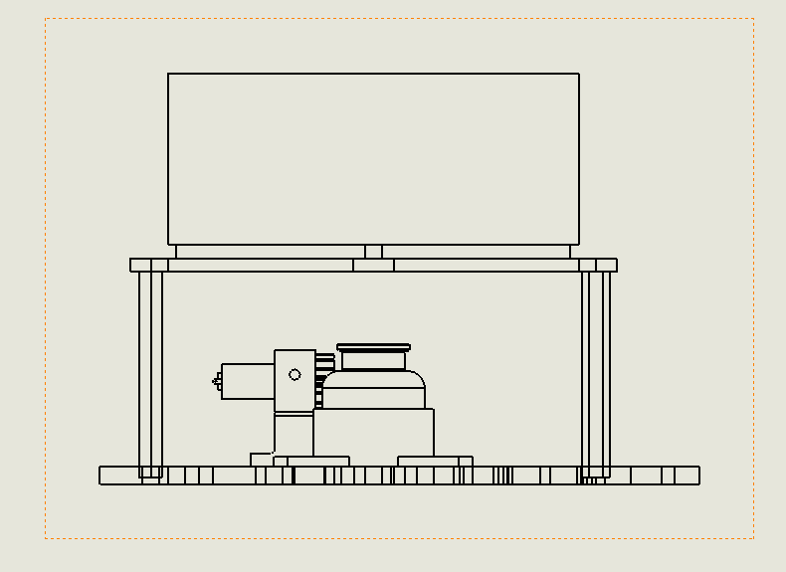
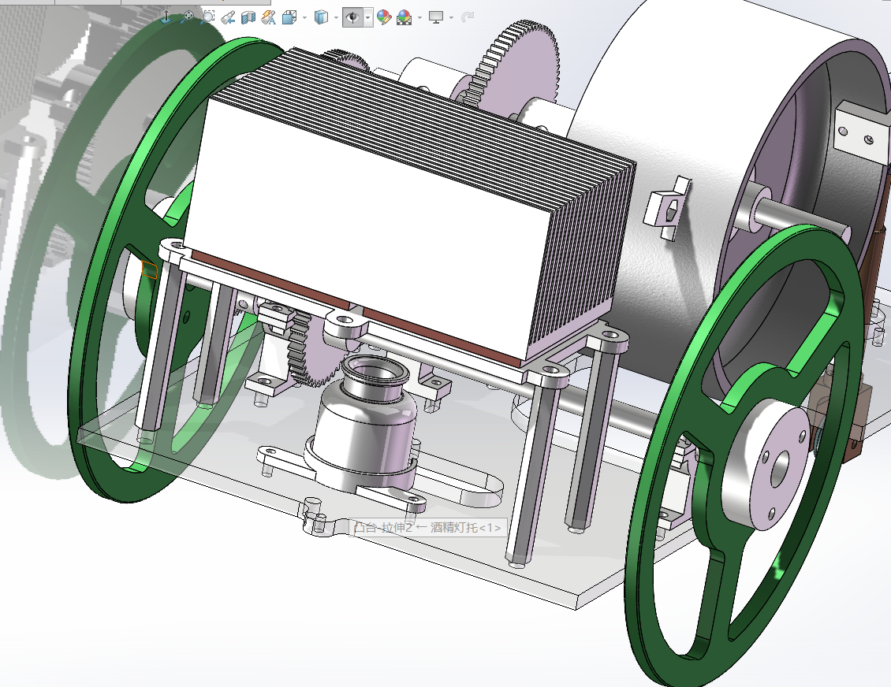
03 小车整体设计与分析
3.1.1能源转化装置

Slide 16
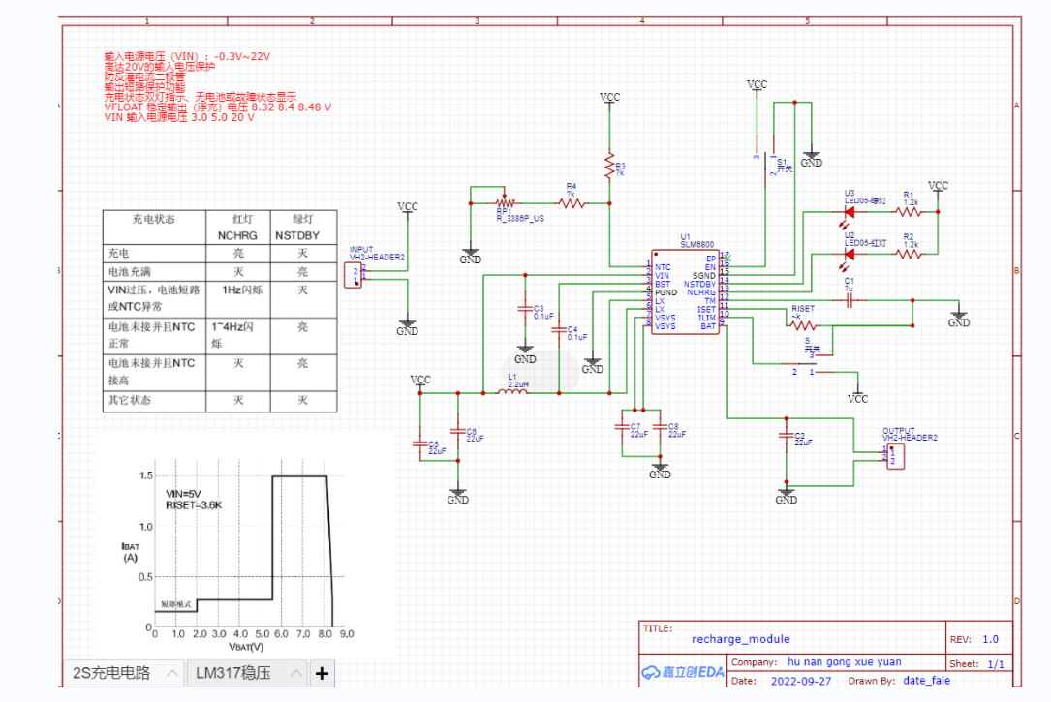
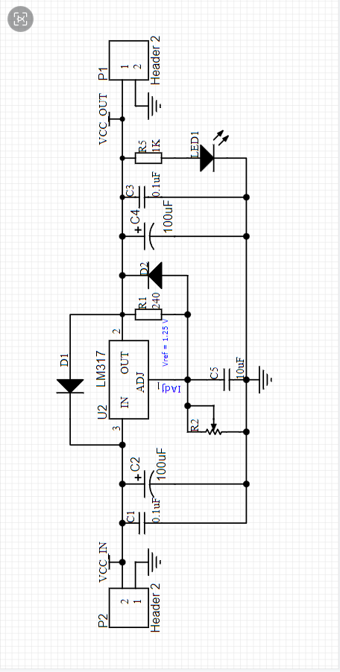
03小车整体设计与分析
3.1.2稳压升压PCB

Slide 17
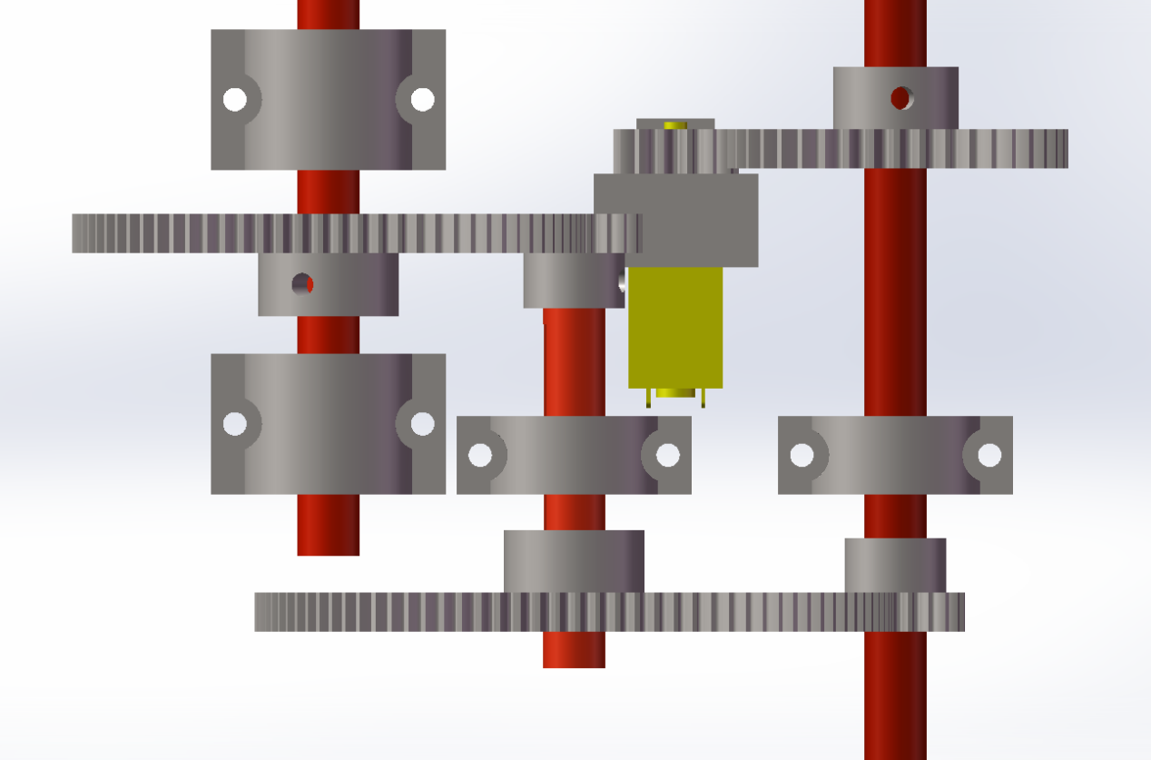
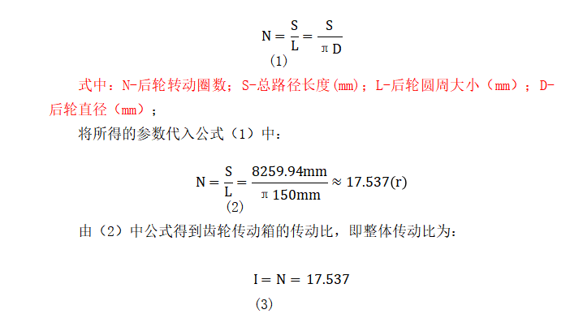
03 小车整体设计与分析
3.2传动系统
传动上的设计，根据前面的路径分析，确定大致的曲线长度，然后根据长度，确定输入与输出的传动比。
确定传动比后，再进行齿数的分配。

Slide 18
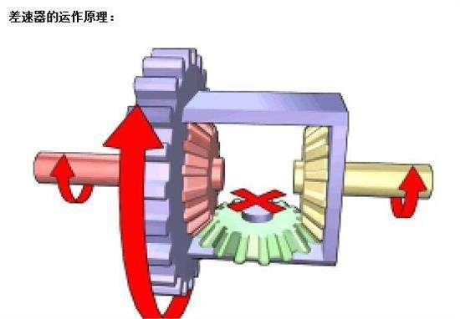
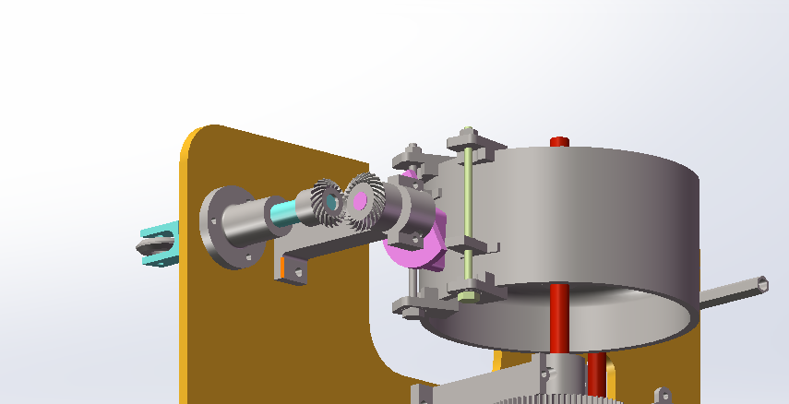
03 小车整体设计与分析
3.3转向系统
利用转向控制轮盘上所安装的滑块，通过调整滑块的位置和个数，实现方向的调节。在转向控制轮盘上两边安装卡片，卡片之间通过丝杆连接，同时将滑块安装在丝杆上，卡片上钻有调节松紧的螺纹孔，随着电机带动电机轴上小齿轮转动，通过齿轮传动，将动力带到转向轴，从而使得转向控制轮盘稳定缓慢的转动，转向控制轮盘上的滑块在转动下，拨打到前方的转向盘上。转向盘主要由锥齿轮构成，竖直方向由锥齿轮构成的前轮，水平方向为锥齿轮构成的转向盘，转向盘设计结构为人字型，两者通过锥齿轮啮合。当滑块拨打到人字型的转向盘上时，会使得另一段锥齿轮发生旋转，从而带动竖直方向的锥齿轮旋转，实现方向的调整。

Slide 19
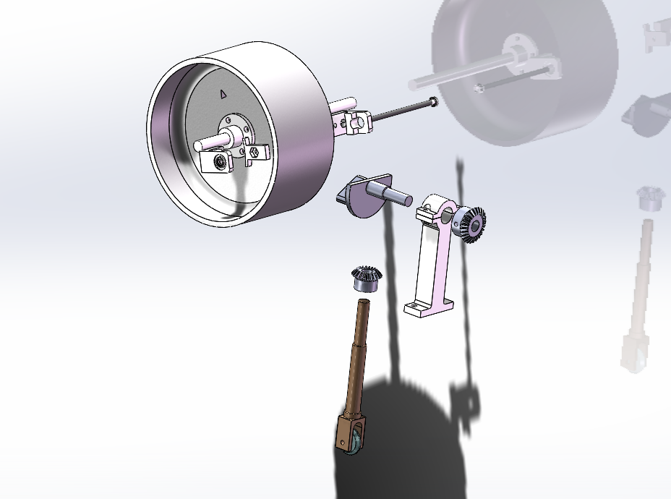
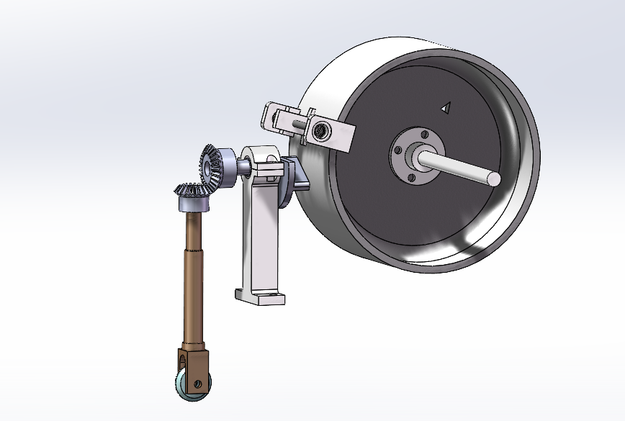
03 小车整体设计与分析
3.3.1转向机构拆解

Slide 20
THESIS
04
评价与展望

Slide 21
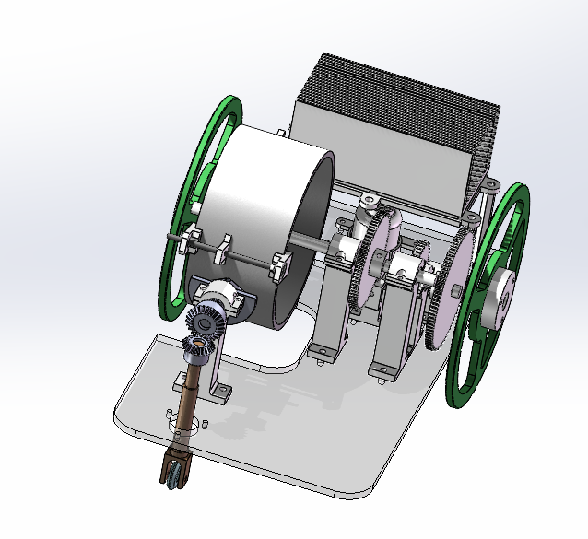
04 评价与展望
评价：
本次工训小车的设计并不复杂，相较于而言，加工制造简单，可整体采用3D打印制作，成本低。该转向机构无需精确的计算就可以适应多种复杂运行轨迹，调试方便。
由于本设计采用的是一种全新的探索设计，因此，避免不了一些经验上的不足所带来的问题。关于能源上，由于并未对小车做轻量化设计，从而导致能源上有时可以驱动小车跑完全程，有时无法驱动小车跑完全程，同时细小路障对于小车的影响颇大。
展望：
本设计由于经验不足，以及一些能源问题，导致在实践的比赛过程中，并未跑完全程，而是在比赛近半时，无法运行而被迫终止了。这使得我们小组止步于省三等奖。但在比赛过程中，看到其他高校的优秀作品，让我意识到自己与他们的差距。因此对于未来发展，我们一定要走出去看世界，这样才能明白自己的水平如何，激发自己向上的欲望。

